Slide 1
PRIMÁRNÍ PREVENCE RIZIKOVÉHO CHOVÁNÍ Ing. Jana Černá 5. dubna 2024

Slide 2
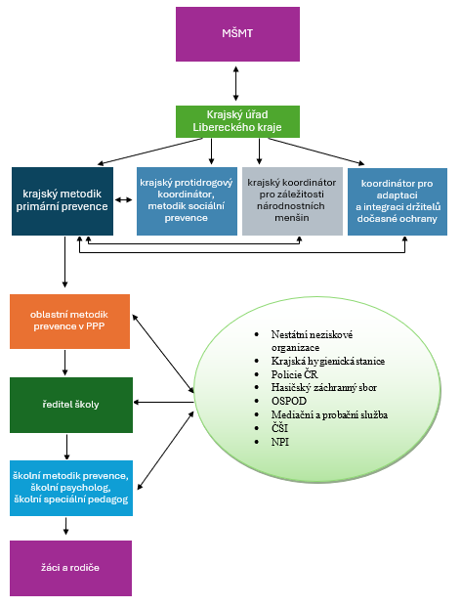
MŠMT: primární prevence od ledna 2024 převedena do odboru rovného přístupu ke vzdělávání a podpory pracovníků v regionálním školství (ředitelem odboru je Mgr. Jan Vöröš Mušuta), pod oddělení speciálního vzdělávání, školských poradenských zařízení a primární prevenci (vedoucí je Mgr. Ivana Blažková). V pozici koordinátora primární prevence je Mgr, Jana Kubecová, jana.kubecova@msmt.cz, +420 778 799 738
SYSTÉM A KOORDINACE PREVENCE
KÚ LK – metodické vedení: od listopadu 2023 v pozici krajský metodik primární prevence Ing. Jana Černá, jana.cerna@kraj-lbc.cz, +420 603 719 569
PPP - odborné vedení ŠMP a předávání informací z KÚ LK a MŠMT:
PPP Liberec: Mgr. Anna Jirsáková, jirsakova@pppliberec.cz
PPP Jablonec nad Nisou: Mgr. Blanka Kozlovská, kozlovska@pppjbc.cz
PPP a SPC Semily: Mgr. V. Provazníková, provaznikova.vera@pppsemily.cz
PPP Česká Lípa: Mgr. Dana Horynová, horynova@pppcl.cz
ŠMP na vaší škole: zveřejněn na webových stránkách školy, popis funkce, emailová adresa, telefon a konzultační hodiny
účastní se pravidelných setkání v PPP
metodicky vede pedagogický sbor v oblasti prevence
koordinuje všechny preventivní aktivity probíhající na škole

Slide 3
Metodické doporučení MŠMT k prevenci a postihu záškoláctví a omlouvání žáků z vyučování (02/2024) MD-zaskolactvi-2024-web.pdf, MŠMT ČR (msmt.cz) c Sebevražedné jednání (10/2023) https://www.msmt.cz/file/61094/ c Psychická krize a duševní onemocnění žáka (03/2023) https://www.msmt.cz/file/59682/
Metodická doporučení, INFO Z MŠMT
Nová metodická příručka (03/2024) k syndromu CAN
Týrané, zneužívané a zanedbávané dítě ve škole.pdf, MŠMT ČR (msmt.cz)
Setkání se zpracovateli z Nadace Sirius proběhlo 14. 3. 2024 na KÚ LK – příručka zde byla představena
i s praktickými příklady. Setkání bylo určeno pro školní metodiky prevence, oblastní metodiky prevence, zástupce PPP, škol, OSPOD a Policie ČR. Doporučení obsahuje definice, jak lze poznat dítě, se kterým není dobře zacházeno, role pedagogických pracovníků, doporučené postupy školám, popis opatření, jak v těchto situacích postupovat. Je zde popsána spolupráce školy s OSPOD a PČR – oznamovací povinnost, kdy je nutné uvedené instituce kontaktovat. Jsou zde také uvedeny praktické návody a formuláře (oznámení na OSPOD, oznámení na PČR).
Preventivní mediální kampaň ZKRATKY (seriál ADIKTS, dokument Česko na drogách…)
Součástí by měly být výukové materiály pro školy. Zde je předpokládána spolupráce NPI (didaktická část)
a odborníků – adiktologů (odborná témata).

Slide 4
Příloha č. 3 k vyhlášce č. 72/2005 Sb. Standardní činnosti školy, bod II. II. Standardní činnosti školního metodika prevence, II.II. Informační činnosti c Vedení dokumentace, evidence a administrativa související se standardními činnostmi v souladu se zákonem o ochraně osobních údajů a předávání informací o realizovaných preventivních programech školy pro potřeby zpracování analýz, statistik a krajských plánů prevence.
SEPA – systém evidence preventivních aktivit
Zapojeno do systému je 209 škol z celkového počtu 257 ZŠ a SŠ v Libereckém kraji, ale stále klesá počet vyplněných výkazů preventivních aktivit. V minulém roce vyplnila necelá čtvrtina škol.
c
Data jsou podkladem pro výroční zprávy v oblasti školní prevence, setkání pracovních skupin,
i k tvorbě dalších dokumentů a přípravě krajských aktivit v oblasti PPRCH.
Školní rok | 2018/2019 | 2019/2020 | 2020/2021 | 2021/2022
Vyplněných výkazů | 109 | 82 | 75 | 61
Projekt MŠMT – Preventivní programy NA SŠ v LK
Zajištění odborných adaptačních aktivit a následné péče pro žáky 1. ročníků SŠ v LK. Bude probíhat v září-listopadu 2024. Určeno pro 20 tříd se žáky s předčasnými odchody ze vzdělávání. Bližší informace
s podmínkami k zařazení do projektu přijde emailem.

Slide 5
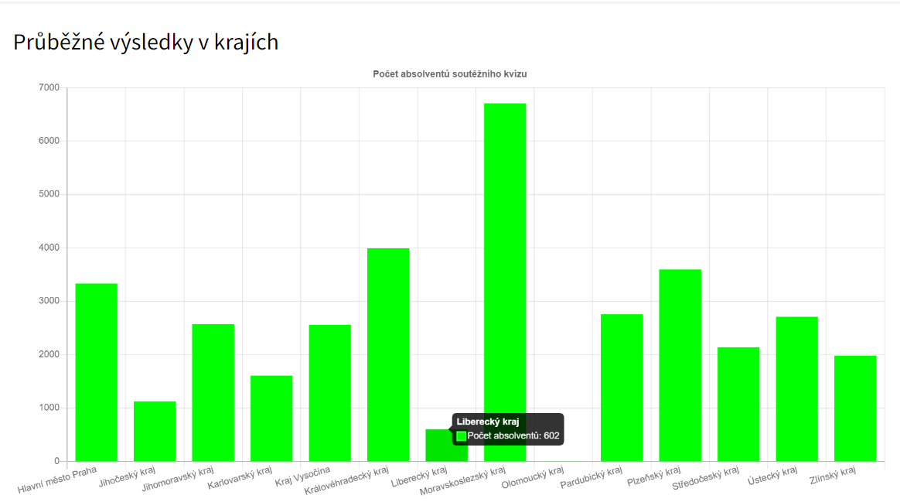
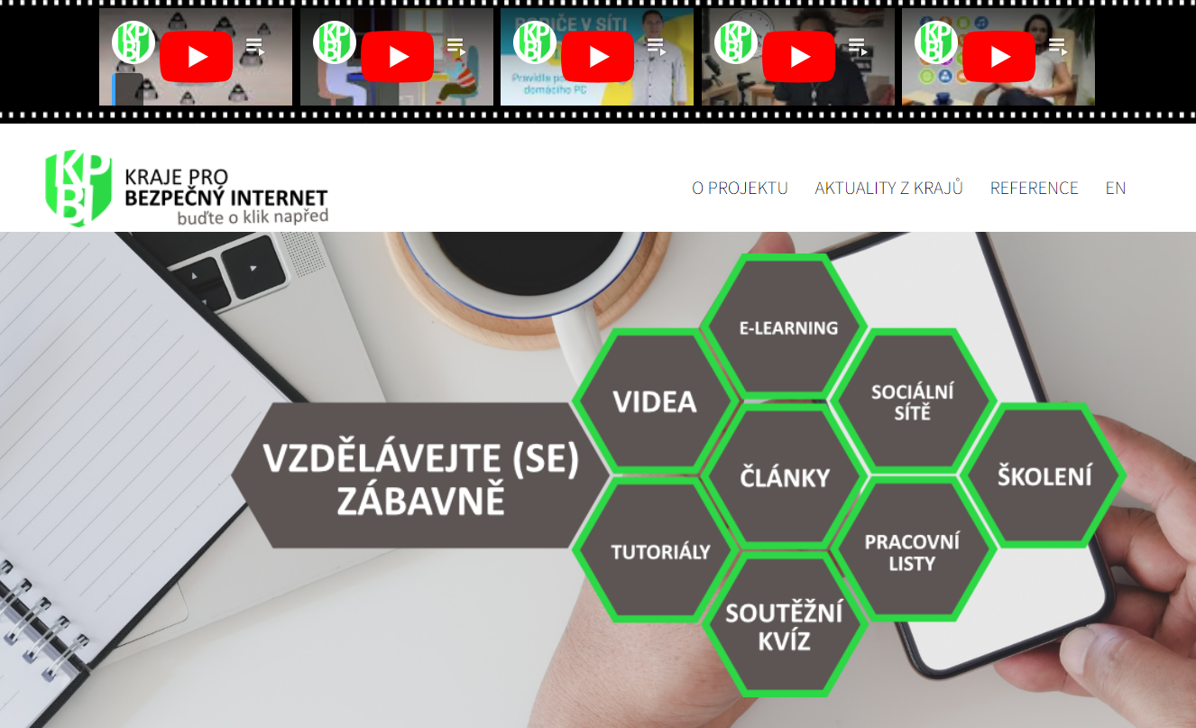
Liberecký kraj je od roku 2016 zapojen do projektu Kraje pro bezpečný internet (KPBI), jehož cílem je podporovat prevenci v oblasti elektronické bezpečnosti, snižovat míru kyberkriminality a zvyšovat informovanost o rizicích internetu a formách prevence. Projekt je společnou iniciativou všech krajů ČR v oblasti elektronické bezpečnosti a je realizován pod záštitou Asociace krajů ČR. c Do soutěžního kvízu se v letošním roce zapojilo rekordních 55.000 žáků a studentů z ČR. c V Libereckém kraji absolvovalo soutěžní kvíz pouze 602 žáků.
KPBI - Kraje pro bezpečný internet

Slide 6
1. Střední průmyslová škola, Česká Lípa, Havlíčkova 426, příspěvková organizace 376 2. Základní škola, Liberec, Oblačná 101/15, příspěvková organizace 62 3. Střední škola Klíč s.r.o. 54 4. Střední škola, Lomnice nad Popelkou, Antala Staška 213, příspěvková organizace 27 5. Vyšší odborná škola mezinárodního obchodu a Obchodní akademie, Jablonec nad Nisou, Horní náměstí 15, příspěvková organizace 20
KPBI – konečné pořadí škol v Libereckém kraji
6. 5. 2024 od 13:00 hodin na KÚ LK
slavnostní vyhodnocení vítězů soutěžního kvízu a Kvízu PLUS.

